Slide 2
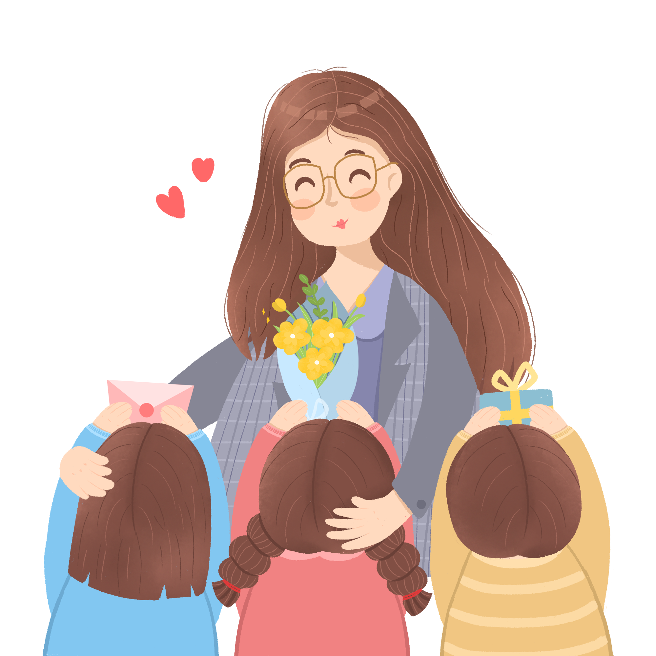

Slide 3
Trao đổi với bạn về những công việc hằng ngày của thầy cô giáo lớp em theo gợi ý: Tên việc, cách thực hiện, cảm xúc của thầy cô khi thực hiện công việc,…

Slide 4
Bức tranh vẽ những gì?

Slide 5
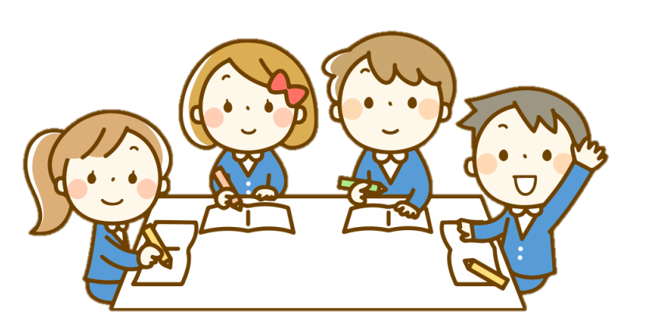
Thứ ngày tháng năm 2022
Tiếng Việt
Chủ đề: Cùng em sáng tạo
Bài 3: Bàn tay cô giáo (Tiết 1)
Nguyễn Trọng Hoàn
Trang 96

Slide 7
Một tờ giấy trắng
Cô gấp cong cong
Thoắt cái đã xong
Chiếc thuyền xinh quá!
Một tờ giấy đỏ
Mềm mại tay cô
Mặt trời đã phô
Nhiều tia nắng toả.
Thêm tờ xanh nữa
Cô cắt rất nhanh
Mặt nước dập dềnh
Quanh thuyền sóng lượn.
Như phép mầu nhiệm
Hiện trước mắt em:
Biển biếc bình minh
Rì rào sóng vỗ...
Biết bao điều lạ
Từ bàn tay cô.
( Nguyễn Trọng Hoàn)

Slide 8
giấy trắng
nắng tỏa
quanh thuyền
sóng lượn
rì rào
sóng vỗ

Slide 9
Mặt nước dập dềnh
Quanh thuyền sóng lượn.
Ngắt nhịp 2/2
Một tờ giấy trắng
Ngắt nhịp 1/3
Một tờ giấy đỏ

Slide 10
Một tờ giấy trắng
Cô gấp cong cong
Thoắt cái đã xong
Chiếc thuyền xinh quá!
Một tờ giấy đỏ
Mềm mại tay cô
Mặt trời đã phô
Nhiều tia nắng toả.
Thêm tờ xanh nữa
Cô cắt rất nhanh
Mặt nước dập dềnh
Quanh thuyền sóng lượn.
Như phép mầu nhiệm
Hiện trước mắt em:
Biển biếc bình minh
Rì rào sóng vỗ...
Biết bao điều lạ
Từ bàn tay cô.
( Nguyễn Trọng Hoàn)

Slide 11
Khổ 1: Từ đầu đến xinh quá
Khổ 2: Tiếp theo cho đến nắng tỏa.
Khổ 3: Tiếp theo cho đến sóng lượn.
Khổ 4: Tiếp theo cho đến sóng vỗ.
Khổ 5: Còn lại.

Slide 12
1
Một tờ giấy trắng
Cô gấp cong cong
Thoắt cái đã xong
Chiếc thuyền xinh quá!
Một tờ giấy đỏ
Mềm mại tay cô
Mặt trời đã phô
Nhiều tia nắng toả.
3
Thêm tờ xanh nữa
Cô cắt rất nhanh
Mặt nước dập dềnh
Quanh thuyền sóng lượn.
Như phép mầu nhiệm
Hiện trước mắt em:
Biển biếc bình minh
Rì rào sóng vỗ...
Biết bao điều lạ
Từ bàn tay cô.
4
2
5
(Nguyễn Trọng Hoàn)

Slide 14
Phô:
Bày ra, lộ ra.
Mầu nhiệm:
Có phép lạ, tài tình.
Dập dềnh:
Động tác lên xuống, nhịp nhàng.

Slide 15
Câu 1: Cô giáo đã tạo ra những gì từ mỗi tờ giấy màu?
Từ một tờ giấy trắng, thoắt một cái cô đã gấp xong một chiếc thuyền cong cong rất xinh.
Với một tờ giấy đỏ, bàn tay mềm mại của cô đã làm ra một mặt trời với nhiều tia nắng tỏa.
Thêm tờ giấy xanh, cô cắt rất nhanh, tạo ra một mặt nước dập dềnh, những làn sóng lượn quanh thuyền.

Slide 16
Những sản phẩm được làm từ bàn tay cô
Mặt trời với nhiều tia nắng tỏa
Mặt nước dập dềnh
Chiếc thuyền cong cong

Slide 17
Câu 2: Tìm từ ngữ cho thấy:
a. Cô giáo tạo ra bức tranh rất nhanh và rất khéo.
b. Những sản phẩm cô giáo làm ra rất đẹp.
a. thoắt, nhanh, mềm mại.
b. xinh, màu nhiệm, lạ.

Slide 18
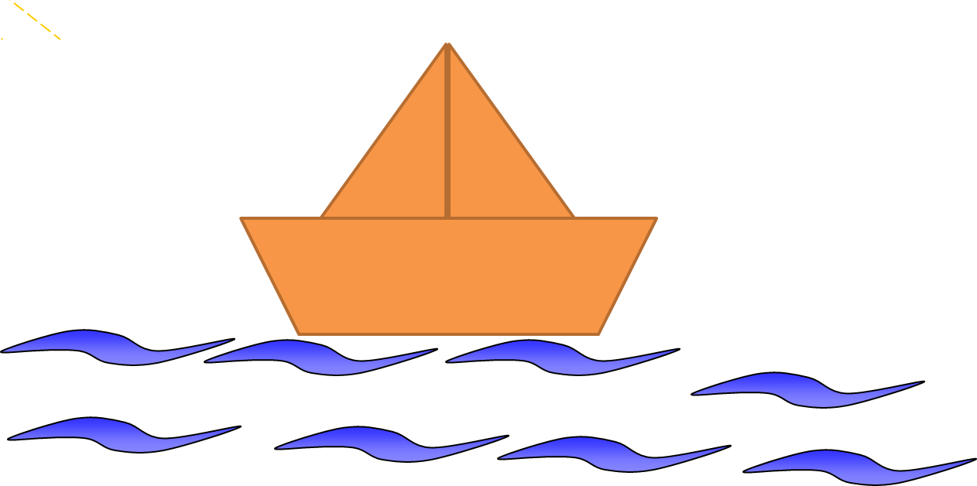
Câu 3:Em thích hình ảnh nào trong bức tranh của cô giáo? Vì sao?

Slide 19
Câu 4: Bài thơ nói về điều gì?
Chiếc thuyền cô giáo gấp rất xinh.
Bình minh, mặt biển thật đẹp.
Cô giáo của em rất khéo tay.

Slide 20
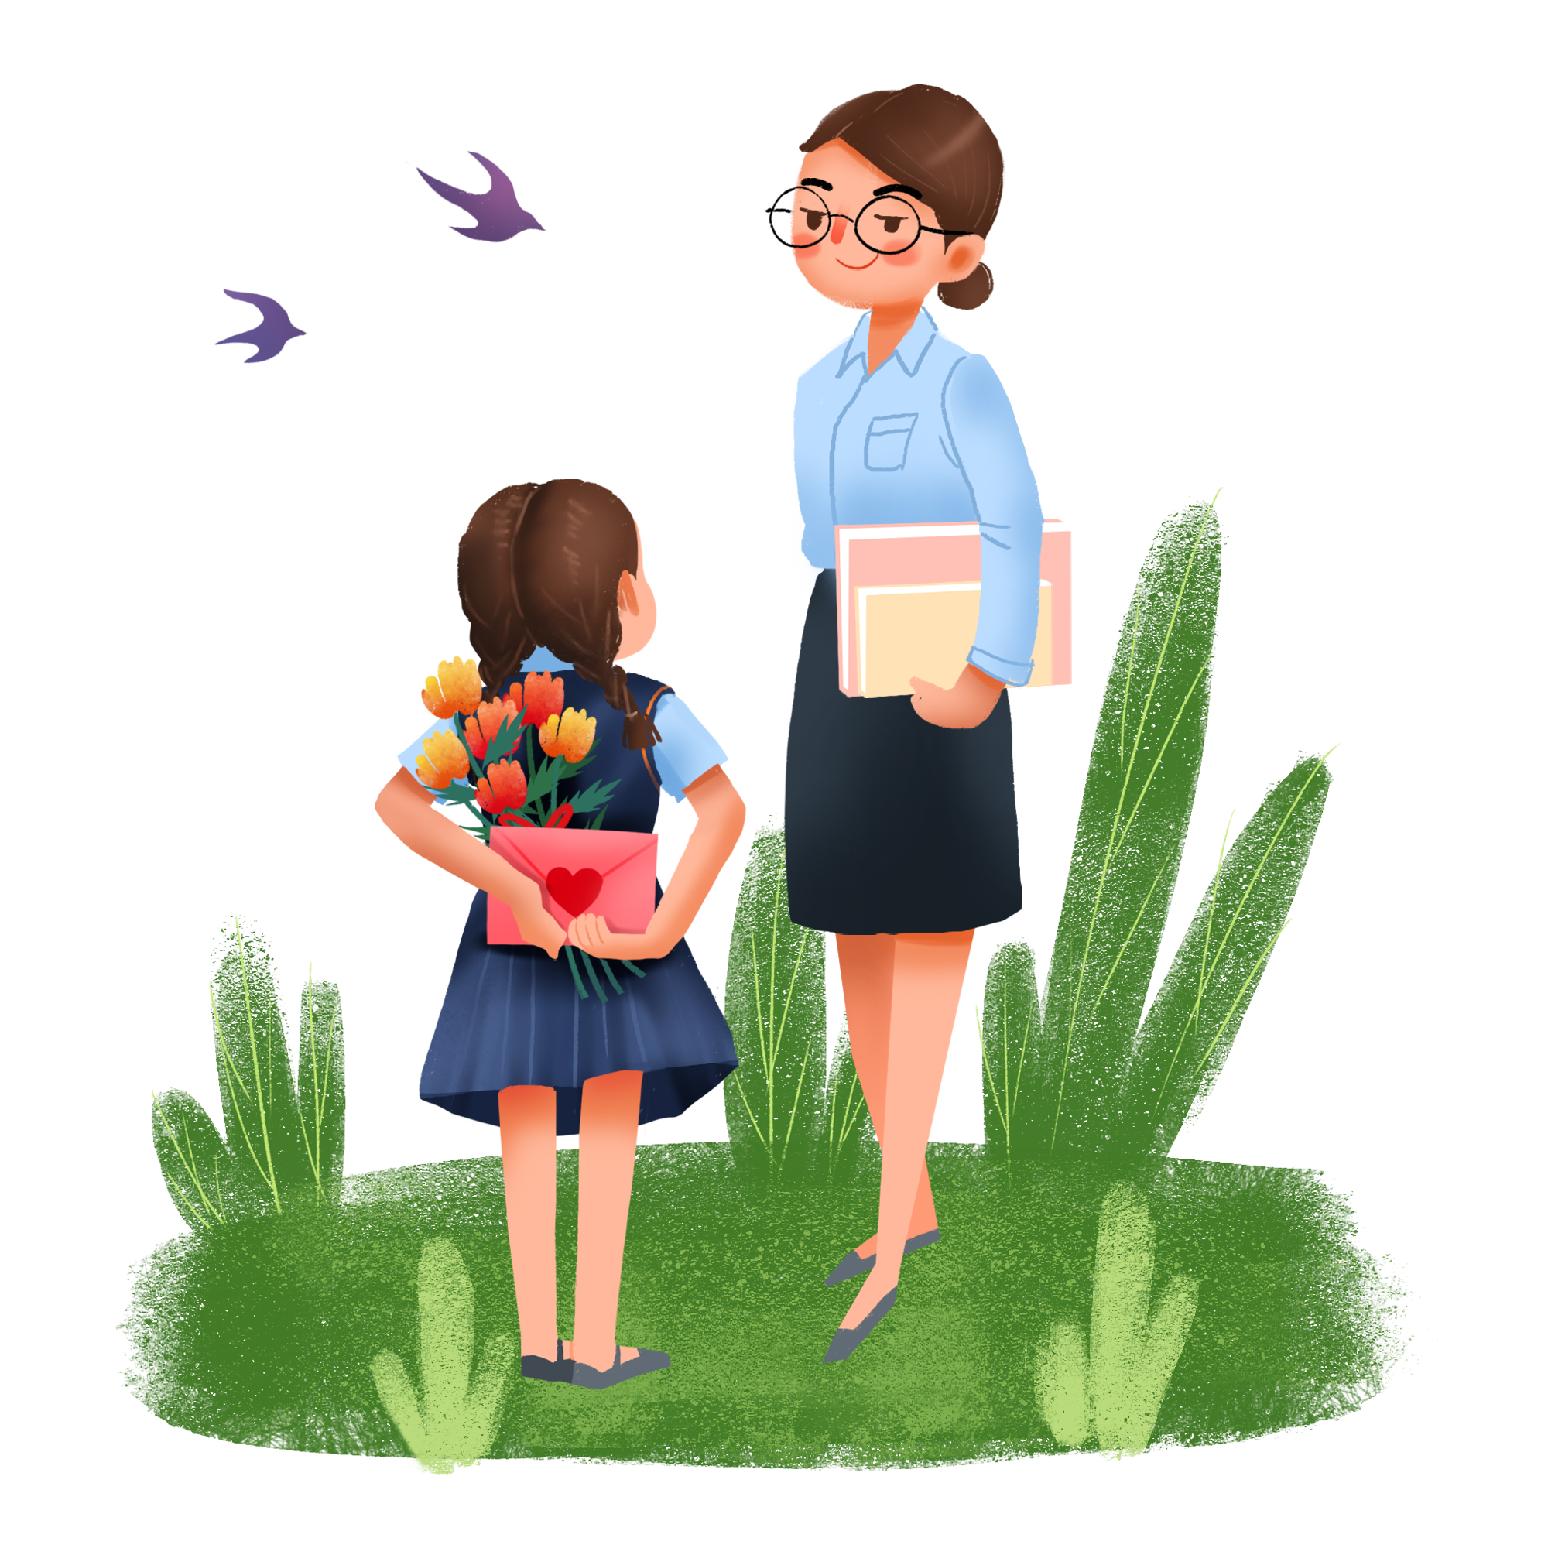
Ca ngợi bàn tay kì diệu của cô giáo. Cô đã tạo ra biết bao điều lạ từ đôi bàn tay khéo léo.

Slide 22
Một tờ giấy trắng
Cô gấp cong cong
Thoắt cái đã xong
Chiếc thuyền xinh quá!
Một tờ giấy đỏ
Mềm mại tay cô
Mặt trời đã phô
Nhiều tia nắng toả.
Thêm tờ xanh nữa
Cô cắt rất nhanh
Mặt nước dập dềnh
Quanh thuyền sóng lượn.
Như phép mầu nhiệm
Hiện trước mắt em:
Biển biếc bình minh
Rì rào sóng vỗ...
Biết bao điều lạ
Từ bàn tay cô.
(Nguyễn Trọng Hoàn)

Slide 23
Học thuộc lòng

Slide 24
Bàn tay cô giáo
Một tờ giấy trắng
Cô gấp cong cong
Thoắt cái đã xong
Chiếc thuyền xinh quá!
Thêm tờ xanh nữa
Cô cắt rất nhanh
Mặt nước dập dềnh
Quanh thuyền sóng lượn.
Một tờ giấy đỏ
Mềm mại tay cô
Mặt trời đã phô
Nhiều tia nắng tỏa.
Như phép mầu nhiệm
Hiện trước mắt em :
Biển biếc bình minh
Rì rào sóng vỗ…
Biết bao điều lạ
Từ bàn tay cô.
Nguyễn Trọng Hoàn

Slide 25
Bàn tay cô giáo
Thêm tờ xanh nữa
Một tờ giấy trắng
Cô cắt rất nhanh
Quanh thuyền sóng lượn.
Cô gấp cong cong
Thoắt cái đã xong
Mặt nước dập dềnh
Chiếc thuyền xinh quá!
Một tờ giấy đỏ
Mềm mại tay cô
Nhiều tia nắng tỏa.
Như phép mầu nhiệm
Hiện trước mắt em
Rì rào sóng vỗ…
Mặt trời đã phô
Biển biếc bình minh
Biết bao điều lạ
Từ bàn tay cô.

Slide 26
Bàn tay cô giáo
Một
Cô
Thoắt
Chiếc
Thêm tờ xanh nữa
Cô cắt rất nhanh
Mặt nước dập dềnh
Quanh thuyền sóng lượn.
Một tờ giấy trắng
Cô gấp cong cong
Thoắt cái đã xong
Chiếc thuyền xinh quá!
Thêm
Cô
Mặt
Quanh
Một
Mềm
Mặt
Nhiều
Một tờ giấy đỏ
Mềm mại tay cô
Mặt trời đã phô
Nhiều tia nắng tỏa.
Như
Hiện
Biển
Rì
Như phép mầu nhiệm
Hiện trước mắt em :
Biển biếc bình minh
Rì rào sóng vỗ…
Biết bao điều lạ
Từ bàn tay cô.
Biết
Từ

Slide 27
Bàn tay cô giáo
Một
Thêm
Một
Như
Biết

Slide 28
Bàn tay cô giáo
Một tờ giấy trắng
Cô gấp cong cong
Thoắt cái đã xong
Chiếc thuyền xinh quá!
Thêm tờ xanh nữa
Cô cắt rất nhanh
Mặt nước dập dềnh
Quanh thuyền sóng lượn.
Một tờ giấy đỏ
Mền mại tay cô
Mặt trời đã phô
Nhiều tia nắng tỏa.
Như phép mầu nhiệm
Hiện trước mắt em :
Biển biếc bình minh
Rì rào sóng vỗ…
Biết bao điều lạ
Từ bàn tay cô.

Slide 29
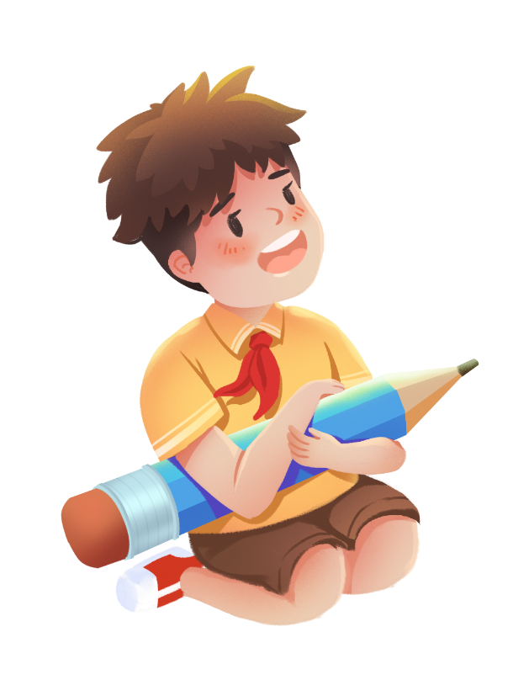
TIẾNG VIỆT 3 – NÓI VÀ NGHE
ĐỌC
MỞ RỘNG

Slide 30
a. Viết vào Phiếu đọc sách những nội dung em thích.
b. Trao đổi với bạn về những điều đáng quý của nghề nghiệp hoặc đặc điểm em thích ở sản phẩm sáng tạo được nhắc đến trong bài văn.

Slide 31
Mẹ của Oanh
Năm học này, cô Quyên được phân công dạy lớp 2A. Giờ Tiếng Việt, cô cho các bạn giới thiệu về công việc của bố mẹ mình. Lan hãnh diện với bạn bè vì có mẹ là bác sĩ. Tuấn say sưa kể về những cỗ máy mà bố cậu chế tạo.
Tới lượt Oanh, em đang lúng túng thì Quân nói:
- Thưa cô, mẹ bạn ấy quét dọn trong trường mình đấy ạ.
Cô giáo cảm ơn Quân rồi trìu mến nhìn về phía Oanh. Sau vài giây sững lại, Oanh bước lên trước lớp:
- Mẹ em là cô lao công của trường mình. Hằng ngày, mẹ quét sân, quét lớp, thu gom và phân loại rác,... Cuối giờ học, em thường ở lại giúp mẹ và chờ mẹ chở về.
Cô giáo tươi cười bảo:
- Nhờ Có mẹ bạn Oanh mà trường mình luôn sạch sẽ. Oanh còn nhỏ mà đã biết giúp đỡ mẹ. Em thật đáng khen!
Khi cô vừa dứt lời, tiếng vỗ tay vang lên. Khuôn mặt Oanh ửng đỏ và đôi môi khẽ nở nụ cười.
Hoàng Ly

Slide 32
a. Viết vào Phiếu đọc sách những nội dung em thích.
Tên bài văn: Mẹ của Oanh
Tác giả: Hoàng Ly
Nghề nghiệp: bác sĩ, kĩ sư, lao công
Từ ngữ chỉ hoạt động: quét sân, quét lớp, thu gom và phân loại rác,...
Từ ngữ chỉ đặc điểm: sạch sẽ, ửng đỏ.
Nội dung: Câu chuyện giúp em hiểu rằng: Người làm nghề gì cũng đáng quý.

Slide 33
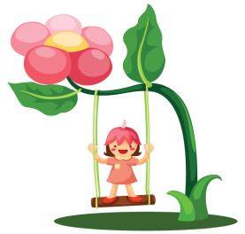
b. Trao đổi với bạn về những điều đáng quý của nghề nghiệp hoặc đặc điểm em thích ở sản phẩm sáng tạo được nhắc đến trong bài văn.
Thảo luận nhóm

Slide 34
Xem lại bài
Học thuộc lòng bài thơ
Chuẩn bị tiết 3

